Slide 1
다반 1,2조
캡스톤 디자인 프로젝트
<과제 기획서>
다반 1조
20160458 김지우
20160521 유영미
20160433 김민정
20160459 김초원
20160589 조윤지
다반 2조
캡스톤디자인 과제기획서

Slide 2
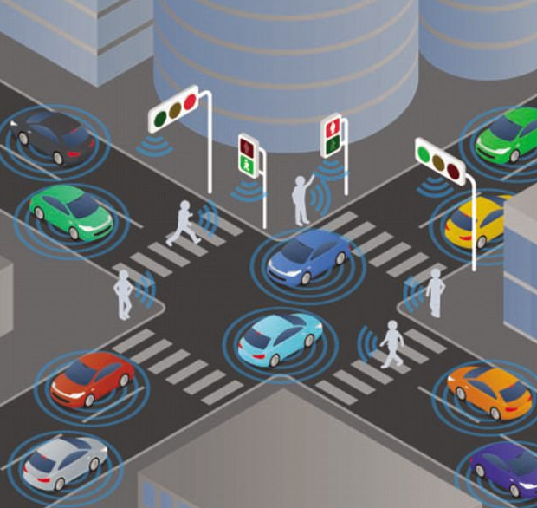
1. 제목 및 개요
<SAFE ROAD>
운전자 없이 자율주행하는 자동차가 상용화 될 날이 머지 않았다. 운전자가 없는 자동차들은 도로 상황에 대한 정보를 받는 것이 매우 중요하다. 특히, 횡단보도나 신호등이 있는 곳에서는 보행자의 안전이 걸려있기 때문에 이곳에서 정보를 주고 받는 것은 매우 중요할 것이다. 그러므로 우리는 주행자가 없는 아주 간단한 자율주행 자동차와 신호등이 포함된 도로를 만들어 그들이 현재 상황에 따라 자체 판단 할 수 있도록 구현해 보기로 하였다.
캡스톤디자인 과제기획서

Slide 3
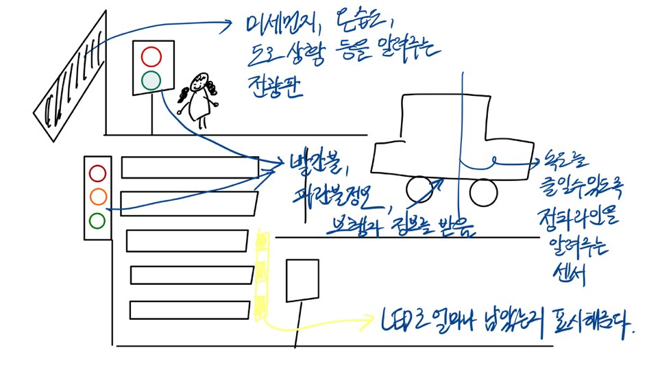
2. 개념 그림
신호등이 빨간불인지 파란불인지, 자동차가 지금 지나가도 되는지에 대한 정보를 cloud를 통해 자동차가 받는다. 정차해있던 자동차가 지나가도 된다는 신호를 받으면 다시 출발한다.
원래는 카메라를 이용해 영상처리를 하여 정차 라인을 인식하지만, 실직적으로 구현하기 어려우므로 LED를 라인에서 조금 떨어진 바닥에 설치한다. 자동차에서는 이 정보를 조도 센서를 통해 받고, 이 때 클라우드가 보내주는 정보
도 받아 신호등이 빨간불이거나 횡단보도에 사람이 있다면 서서히 속도를 줄여서 라인 앞에서 멈추도록 한다.
만약 자동차가 구급차 등 특수한 자동차라면 횡단보도 신호등이 파란불이었을 경우 사람이 있는지 확인 후, 없다면 횡단보도 신호등을 빨간 불로 바꾼다. 신호등이 빨간불이었다면 유지하도록 한다.
전광판에서는 온습도, 미세먼지 센서를 사용하여 현재 측정 값을 출력하도록 한다.
캡스톤디자인 과제기획서

Slide 4
3. 장점
신호를 주고 받음으로써, 보행자의 안전을 더욱 더 높여줄 수 있다.
탑승자의 안전 또한 높여줄 수 있다.
구급차가 지나가야 하는 특수 상황에서 신호를 제어함으로써 특수 상황에 대해
유연하게 대처할 수 있다.
또한 위와 같은 특수 상황에서, 강제로 파란 불을 만들지 않음으로써 보행자의 안전을 보장 할 수 있으며, 환자를 더욱 빨리 병원으로 이송시킬 수 있다.
전광판에 기상 및 미세먼지 상황을 알려줌으로써 굳이 찾아보지 않아도
정보를 획득할 수 있다.
LED로 현재 남은 시간을 횡단보도 옆에 크게 표시해줌으로써 한 눈에
편하게 알아볼 수 있다.
캡스톤디자인 과제기획서

Slide 5
4. 부품
Node MCU
LED
HS_CDMS CS 조도센서
TCRT5000 추적 센서 모듈
DHT11 온습도 센서 모듈
I2C OLED (Display)
HC-SR04 초음파 모듈 모듈
HC-SR501 적외선 센서 모듈
<추가적으로 필요한 부품>
미세먼지 센서
5V 모터
캡스톤디자인 과제기획서

Slide 6
5. 역할
이름 | 역할
김지우 | SW 부분
유영미 | HW 부분
김민정 | SW 부분
김초원 | SW 부분
조윤지 | HW 부분
캡스톤디자인 과제기획서

